Slide 1
Projeto MedVault

Slide 2
Equipe
Líder
Jorge Abrão Neto
Membros
David Samuel Tavares de Moraes
Lucas Mendes da Silva
Paulo Victor Rocha de Almeida

Slide 3
Objetivo

Slide 4


Objetivo inicial
Nosso projeto tinha como objetivo inicial, estudar e desenvolver um proxy de re-encriptação para a distribuição de documentos médicos ligados ao armazenamento off chain acoplado a um sistema blockchain.

Slide 5



Objetivos
Desenvolver uma aplicação para armazenamento seguro e descentralizado de registros médicos usando Blockchain e IPFS.
Desenvolvimento do proxy de re-encriptação.
Desenvolvimento de contratos inteligentes para blockchain.
Integrar proxy à blockchain.

Slide 6
Estrutura

Slide 7
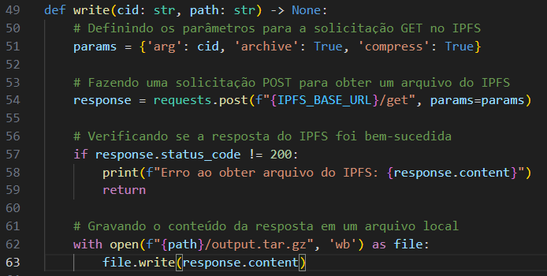
IPFS
Solução escolhida para o armazenamento distribuído de dados. O IPFS é uma rede peer-to-peer que utiliza hashes criptográficos para endereçar conteúdo, permitindo que os dados sejam armazenados de forma descentralizada, recuperados eficientemente e resistam à censura. Essa arquitetura distribuída e resistente à censura não apenas melhora a velocidade e a disponibilidade do acesso aos dados, mas também reduz a carga sobre os pontos centrais, superando os desafios tradicionais de escalabilidade e centralização de armazenamento de dados.

Slide 8
Elementos de robustez presentes
Tolerância
O Hyperledger é projetado para ser tolerante a falhas, tanto de nós quanto de redes. Os nós do Sawtooth possuem mecanismos de detecção de falhas e são capazes de se recuperar e se reconfigurar em caso de falhas. Além disso, ele possui recursos para lidar com nós maliciosos ou desonestos, garantindo a segurança e a confiabilidade do sistema.
Coordenação
A coordenação em um sistema Sawtooth é facilitada pelo mecanismo de validação de transações distribuídas. Cada transação é submetida para validação em diferentes nós, e um algoritmo de consenso é usado para garantir que os nós cheguem a um acordo sobre a validade e a ordem das transações. Isso requer coordenação eficiente entre nós para sincronizar e validar as transações de forma consistente.

Slide 9
Elementos de robustez presentes
Consenso
Consistência
O Sawtooth utiliza um mecanismo de consenso modular que significa que diferentes algoritmos de consenso podem ser implementados e escolhidos de acordo com as necessidades do sistema. O algoritmo de consenso Proof of Elapsed Time (PoET) foi implementado através do Sawtooth para, juntamente com alguns mecanismos de validação alcançar um consenso confiável e resistente a falhas.
A consistência dos dados é garantida no Sawtooth por meio de um modelo de transações em estado de finalização (Transaction Family State). Cada transação atualiza o estado do blockchain de maneira atômica, garantindo que as operações ocorram de forma consistente e correta. Além disso, o Proof Of Elapsed Time trabalha juntamente com com alguns mecanismos de validação, alcançar um consenso confiável e resistente a falhas.

Slide 10
Contratos Inteligentes

Slide 11
Smart Contracts:
O que são?
Programas computacionais que executam automaticamente as regras acordadas previamente entre as partes. Sua lógica de funcionamento é a mesma de um documento legal tradicional. Ou seja, são estabelecidas obrigações, penalidades, benefícios e outras consequências devidas entre as pessoas que celebram o acordo.
Agilidade: os contratos inteligentes são baseados em códigos de software,Precisão: sem preenchimentos manuais, as informações se tornam mais precisas. Além disso, elas são atualizadas automaticamente conforme o andamento das transações;
Autonomia: por falar na ausência de terceiros e na automatização, isso elimina riscos e possíveis erros oriundos da manipulação por outros indivíduos;
Segurança: os contratos inteligentes são criptografados e distribuídos pelos nós da blockchain. Isso elimina qualquer chance de perda ou alteração não autorizada;
Confiabilidade: graças à autonomia e segurança dos smart contracts, suas operações são todas rastreáveis e há garantia de que as informações são legítimas.

Slide 12
Diagrama

Slide 13
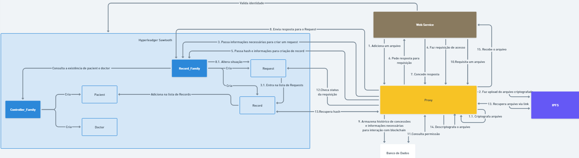

Slide 14
Family_Controller

Slide 15
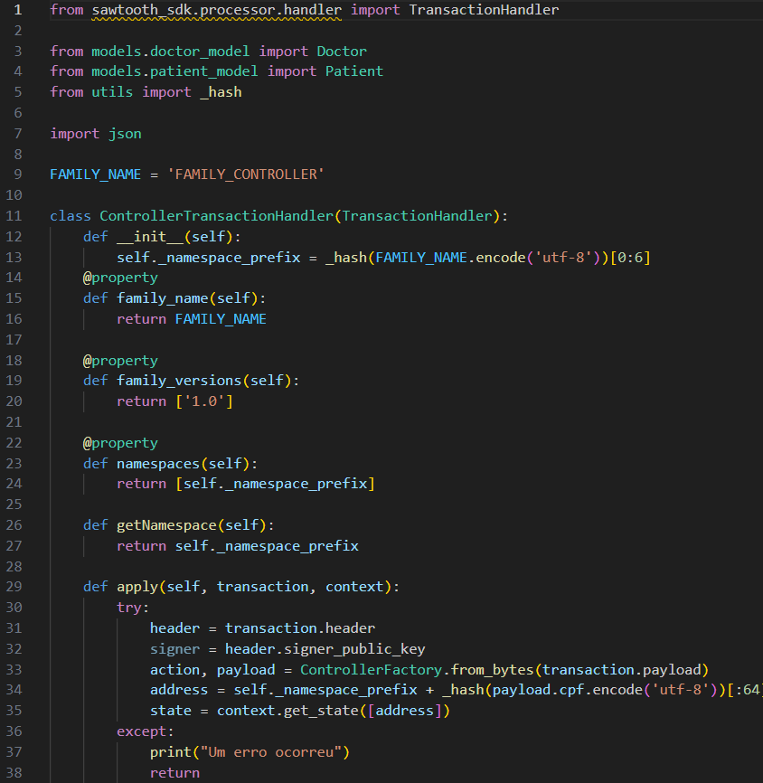

Slide 16
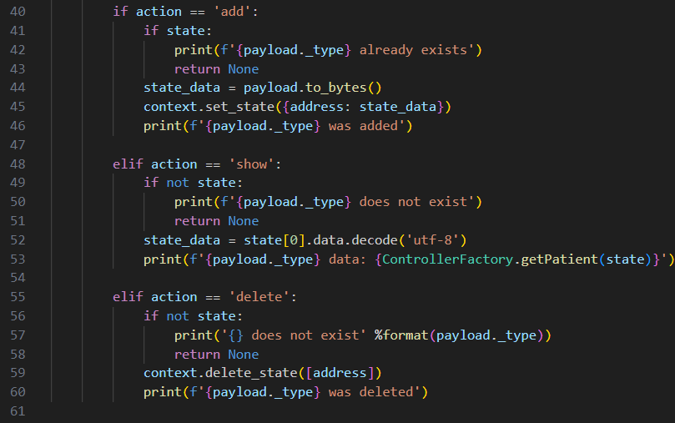

Slide 17
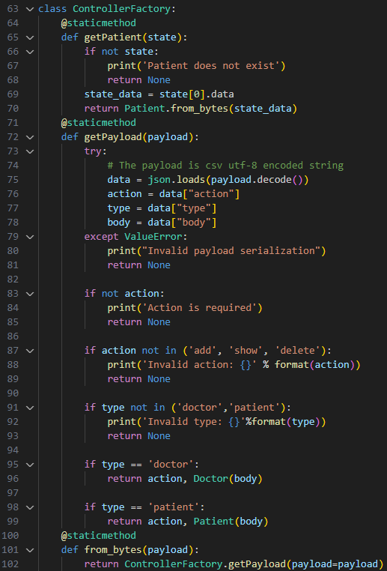

Slide 18
Record_Family

Slide 19
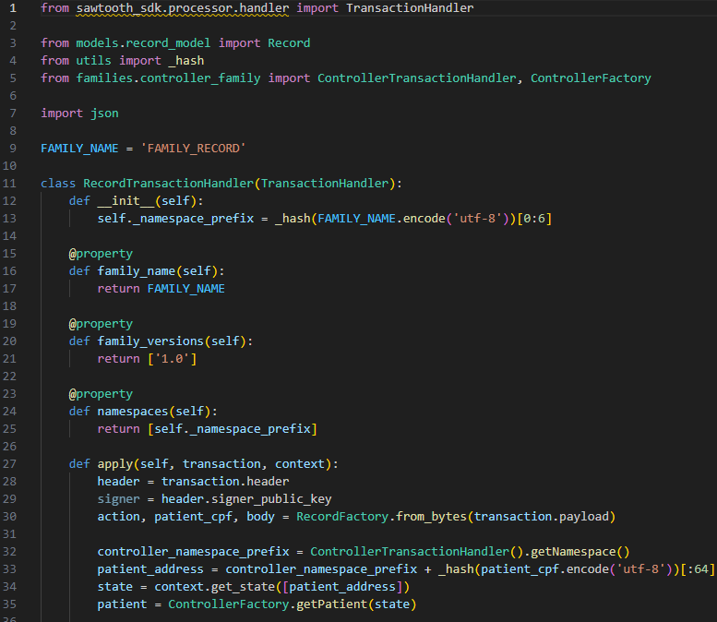

Slide 20
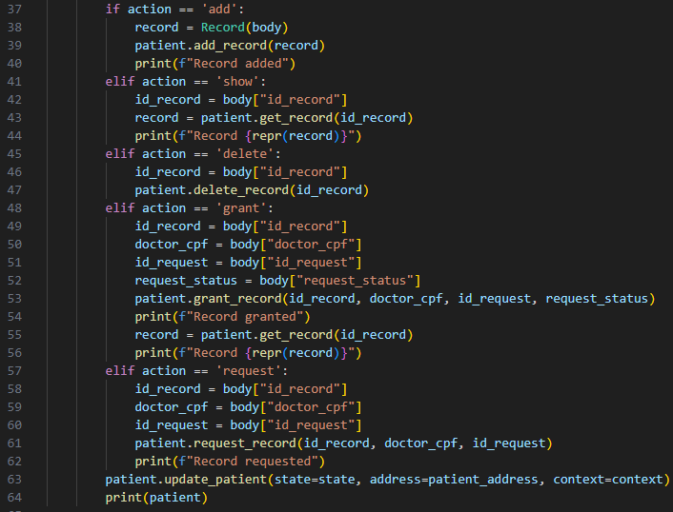

Slide 21
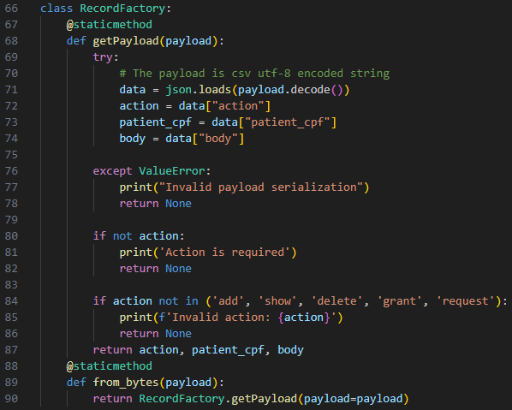

Slide 22
Entidades

Slide 23
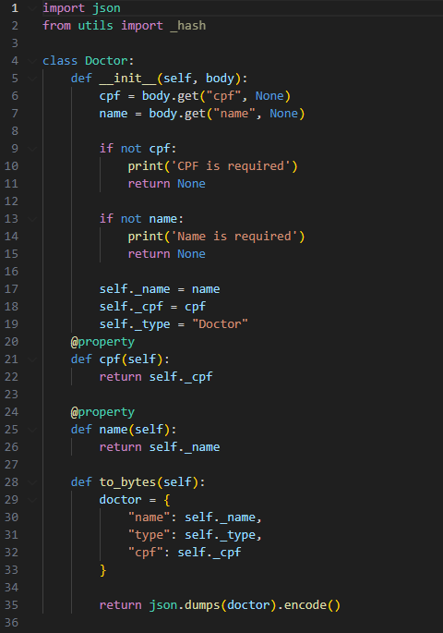

Slide 24
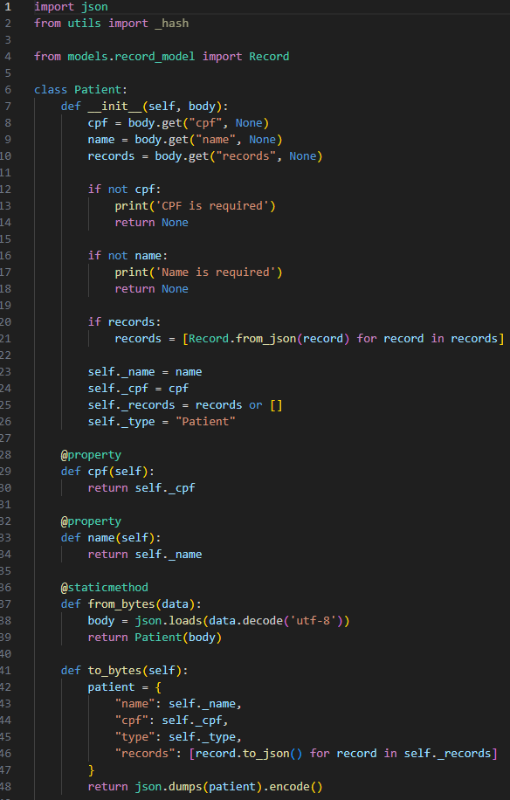
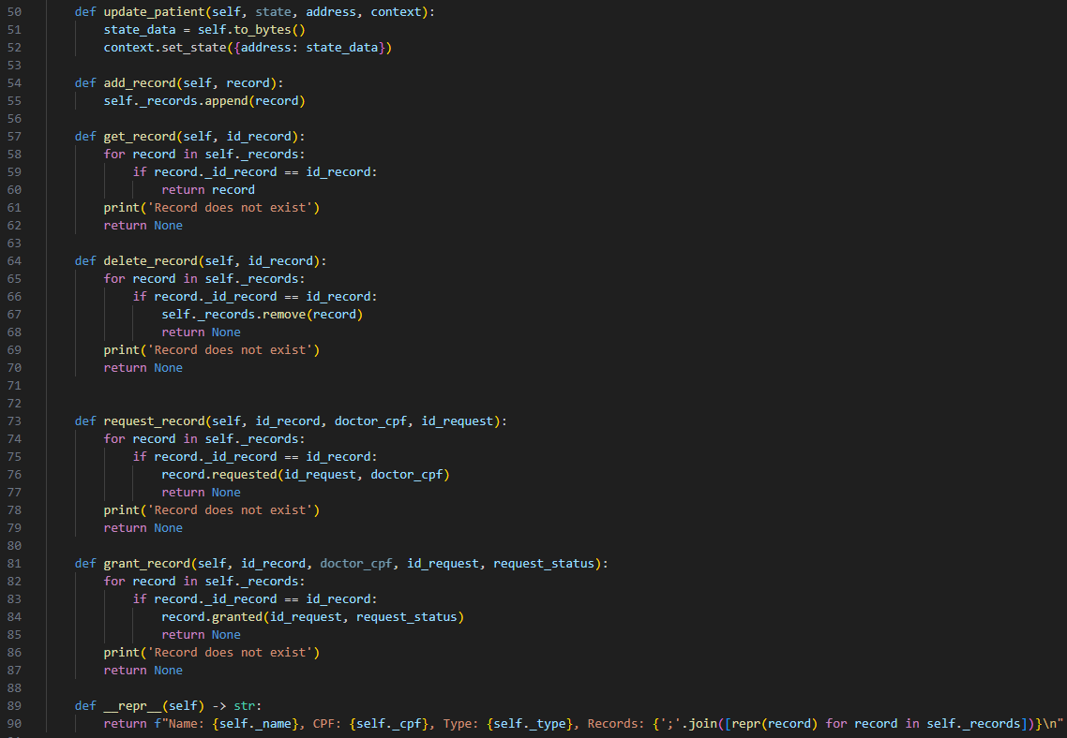

Slide 25
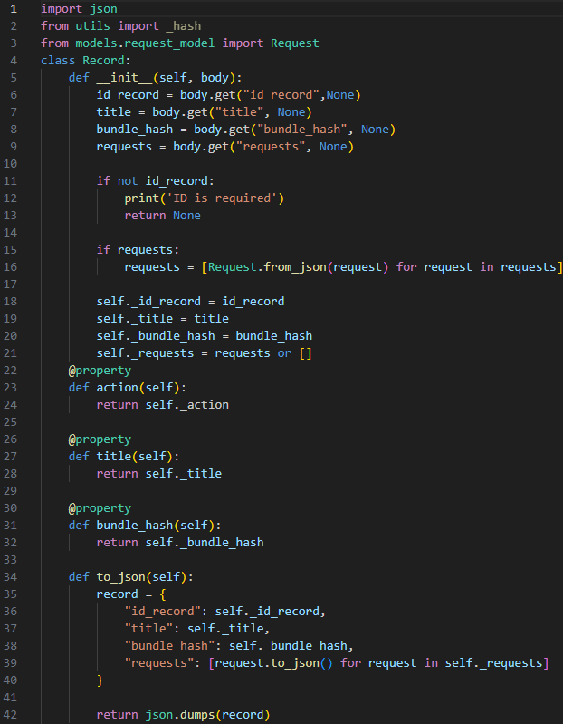

Slide 26
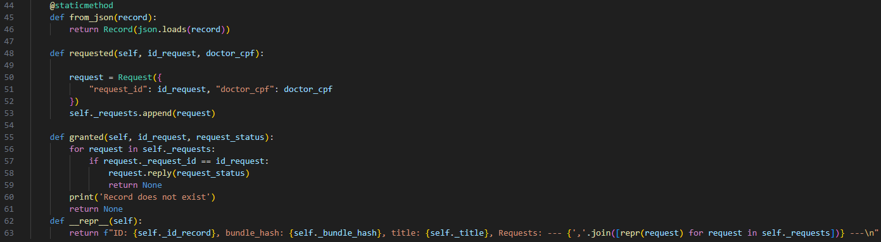

Slide 27
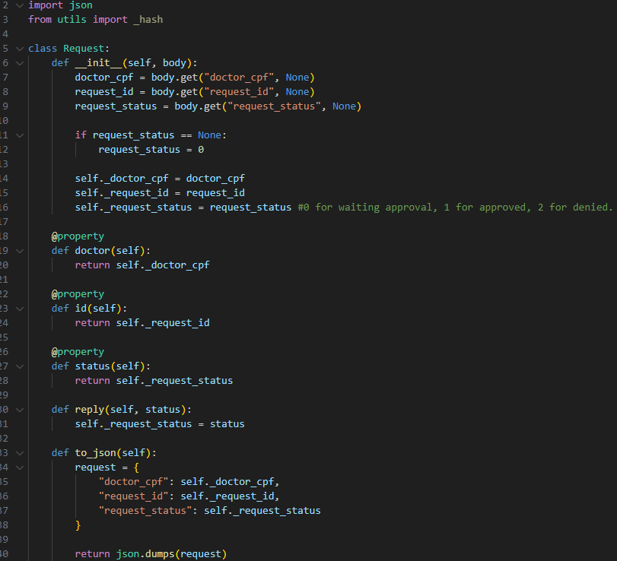

Slide 28
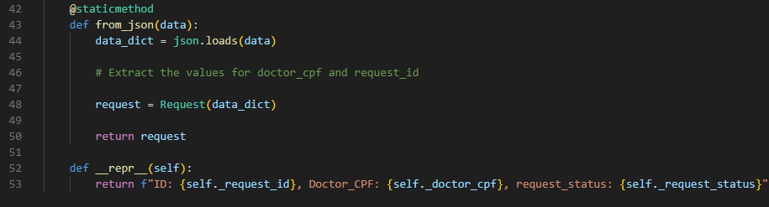

Slide 29
Re-criptografia

Slide 30
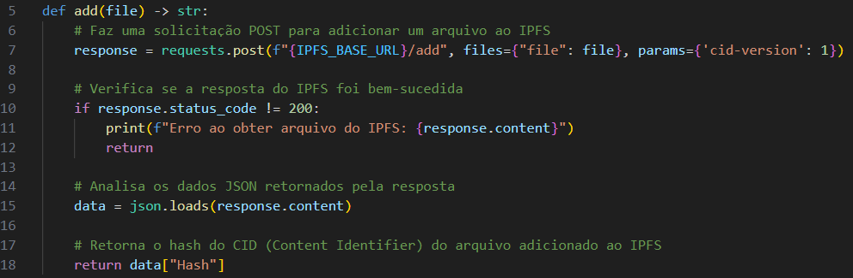
Interface IPFS método add:

Slide 31
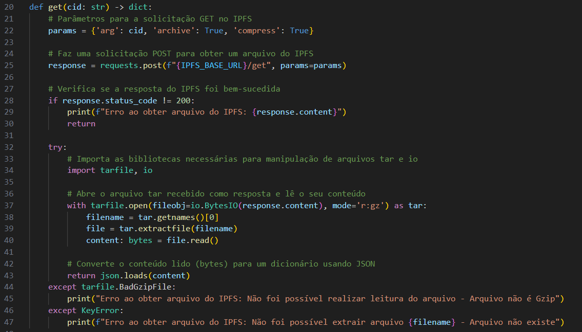
Interface IPFS método get:

Slide 32
Interface IPFS método write:

Slide 33
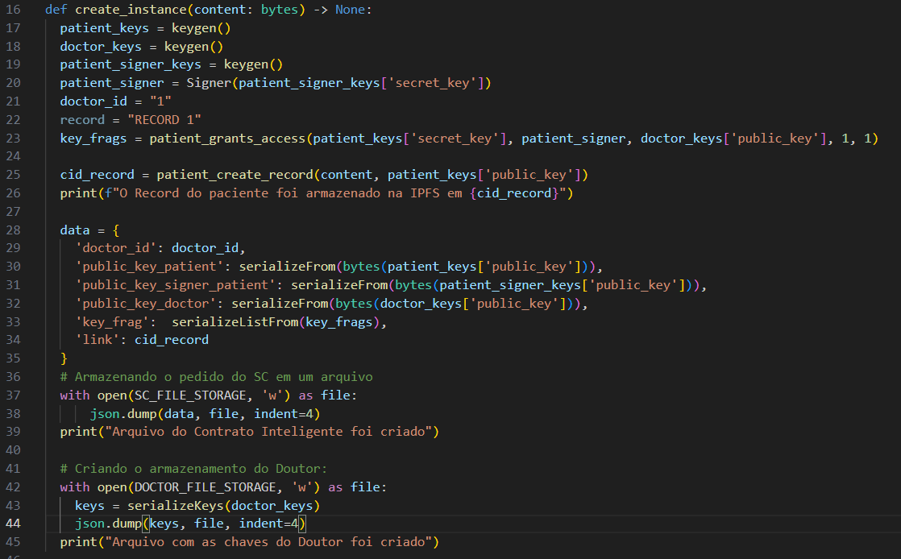
Encriptação do token de acesso (simula o trabalho da blockchain):

Slide 34
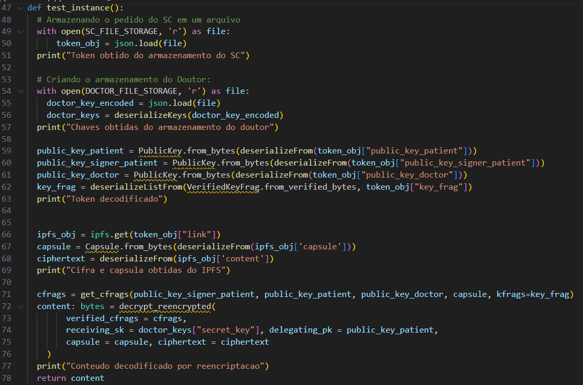
Re-encriptação:

Slide 35
Demonstração

Slide 36
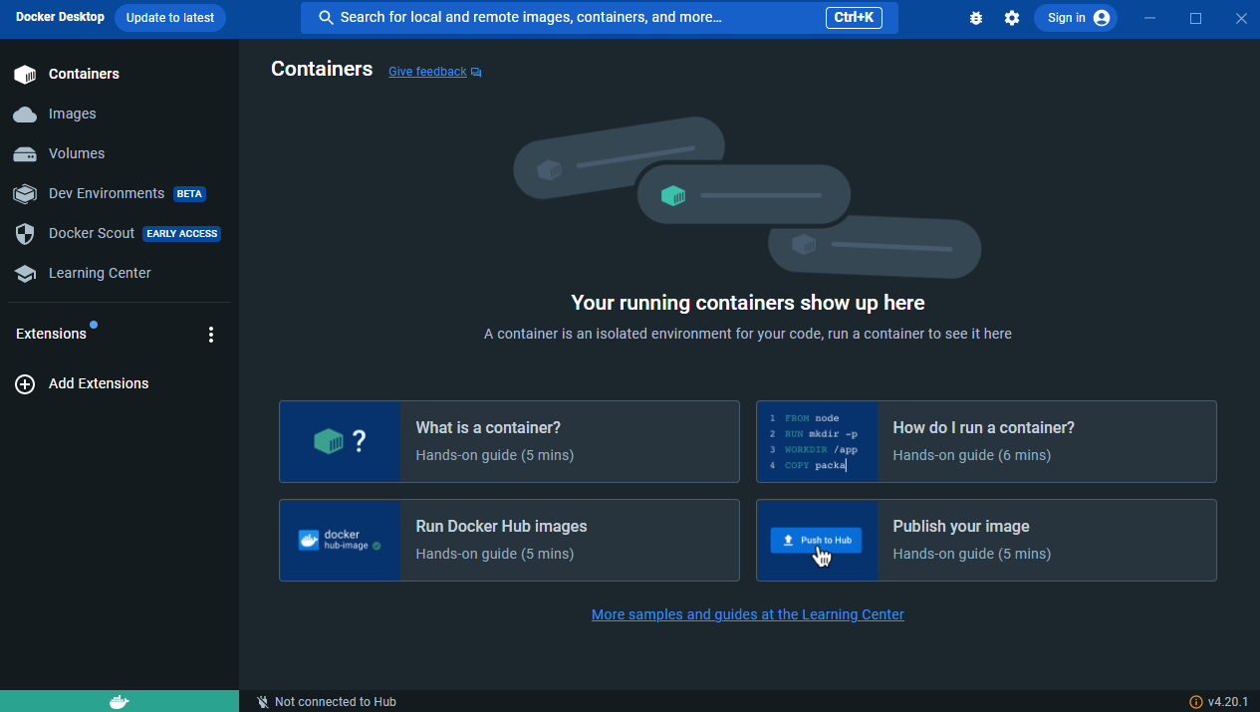


Slide 37
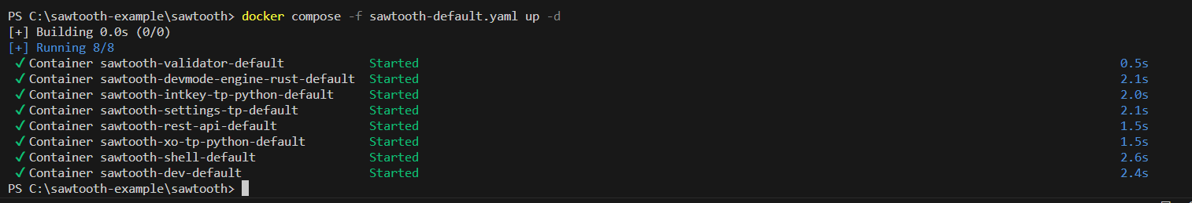
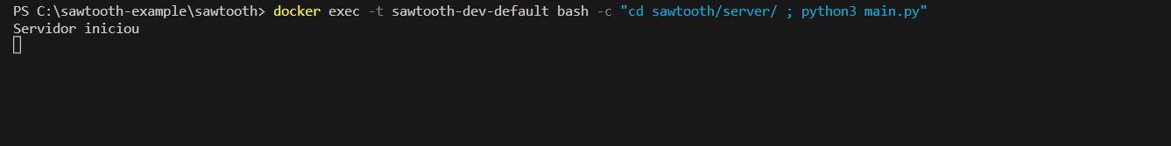

Slide 38
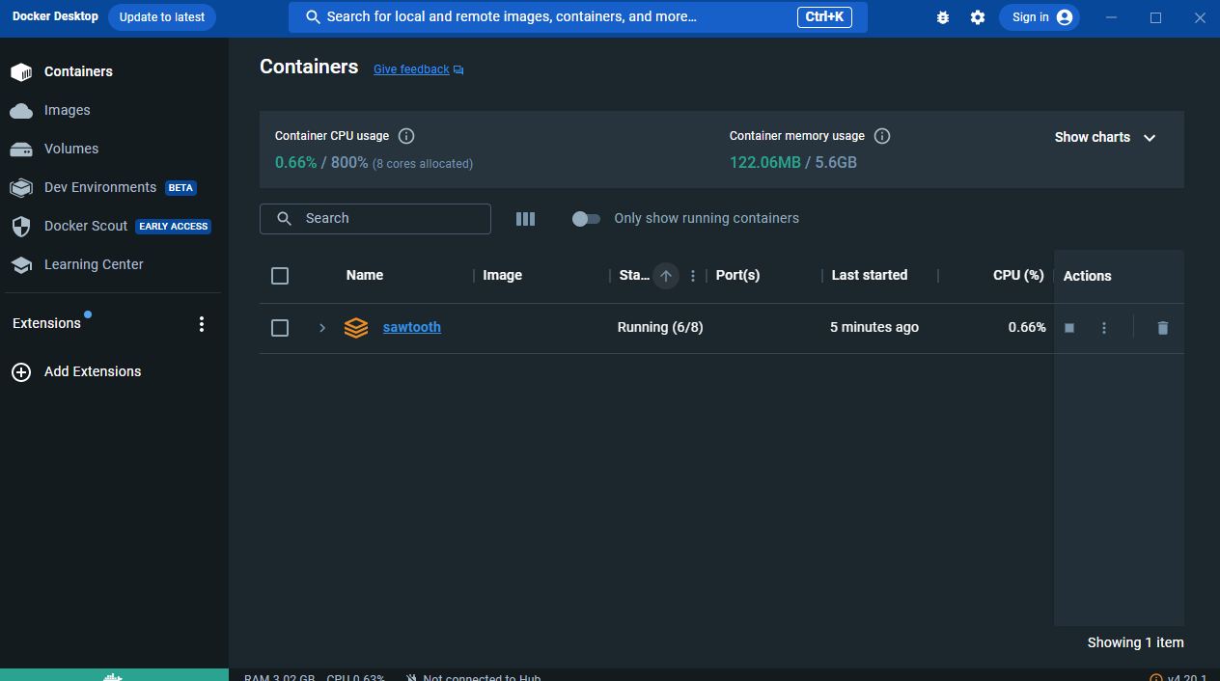

Slide 39
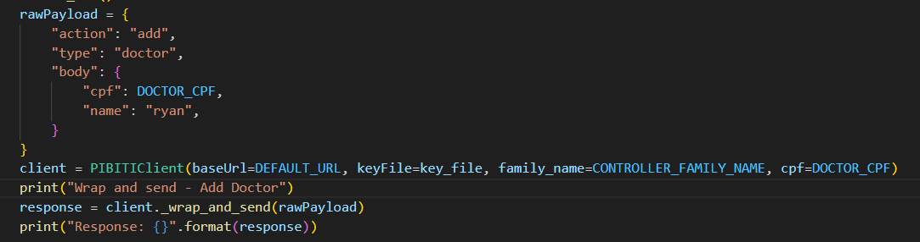
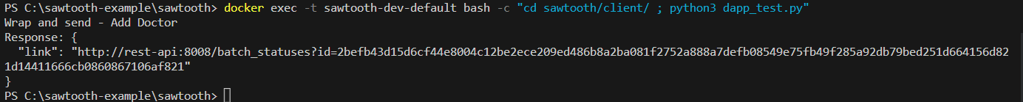
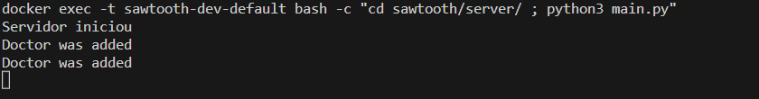

Slide 40
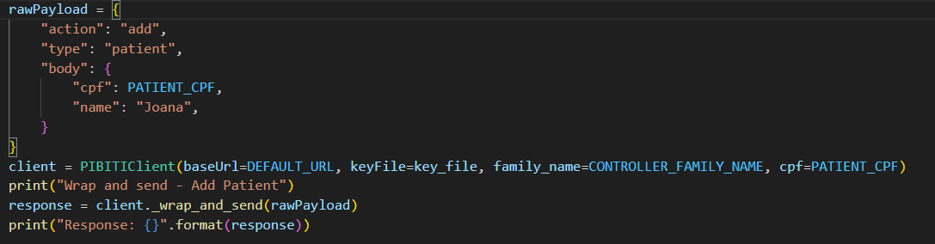
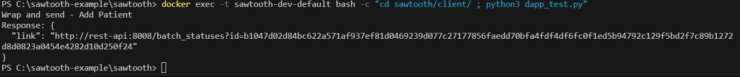
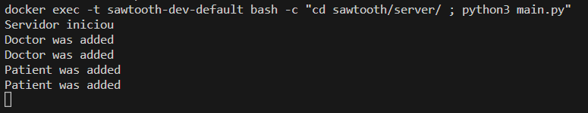

Slide 41
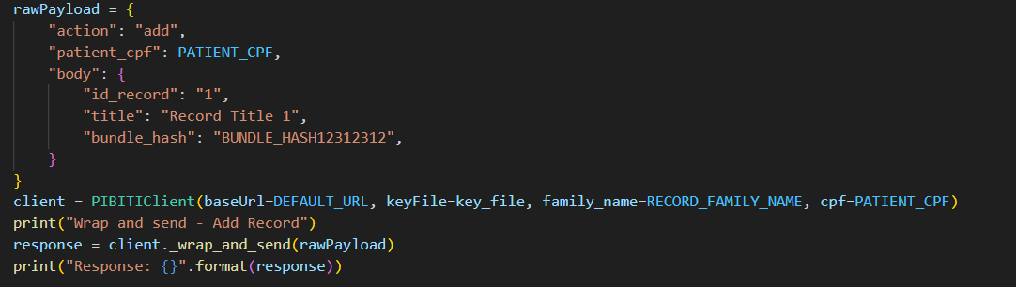
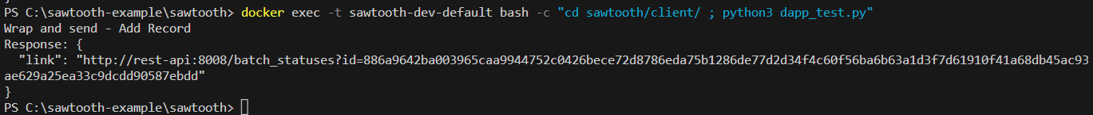
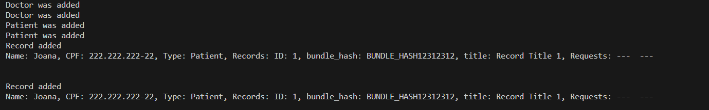

Slide 42
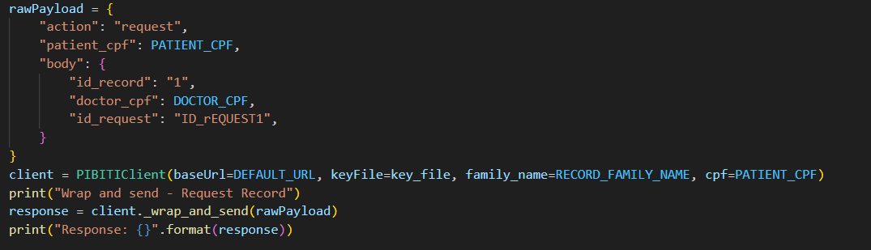
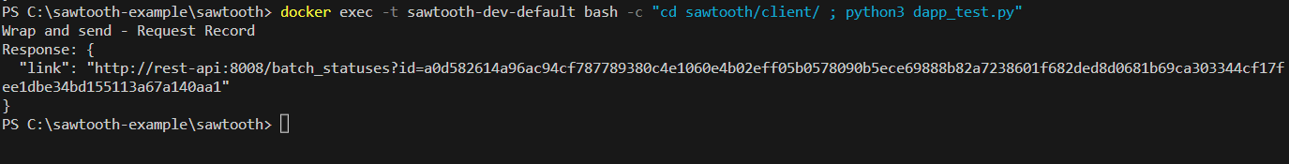
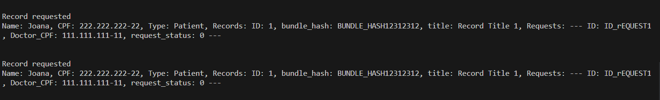

Slide 43
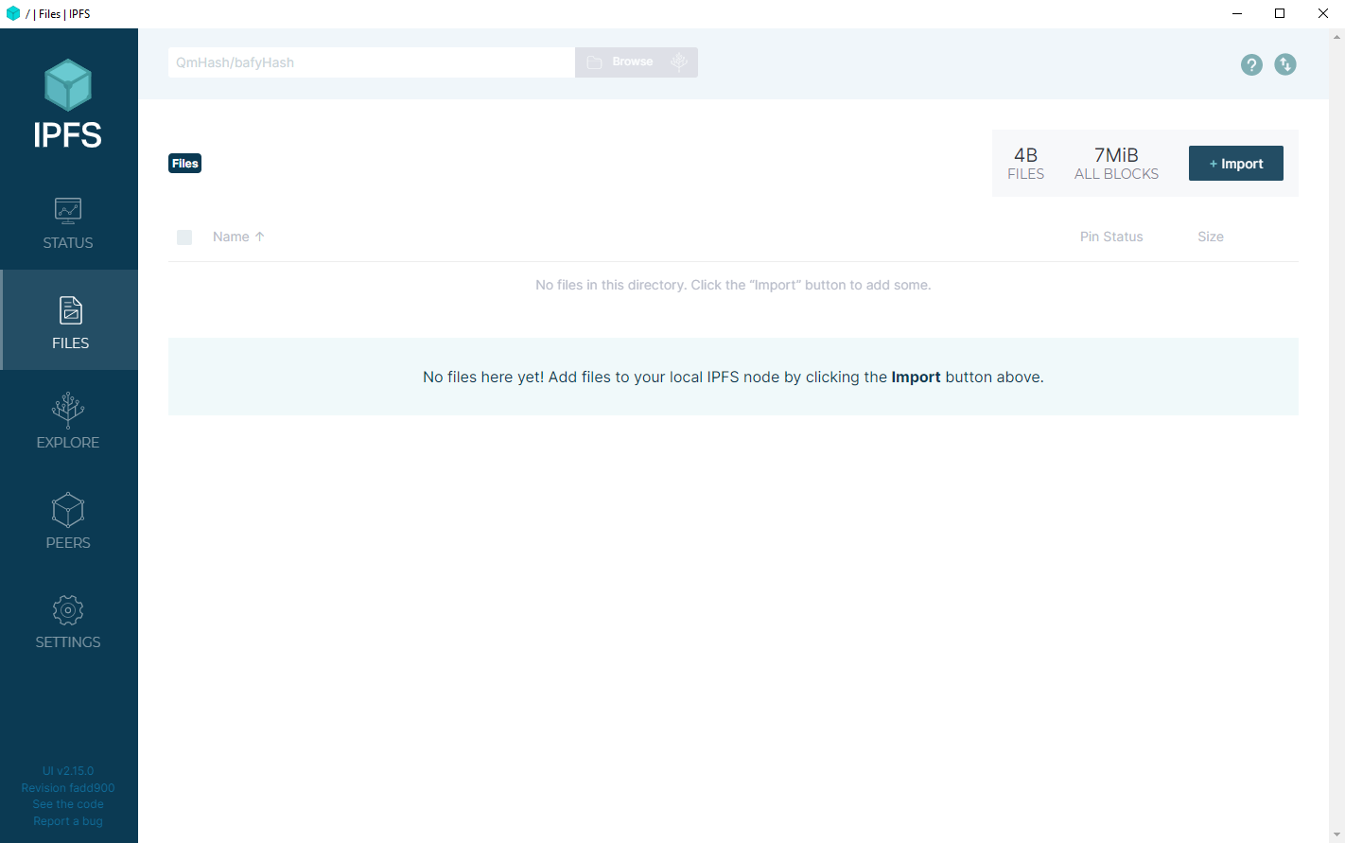

Slide 44
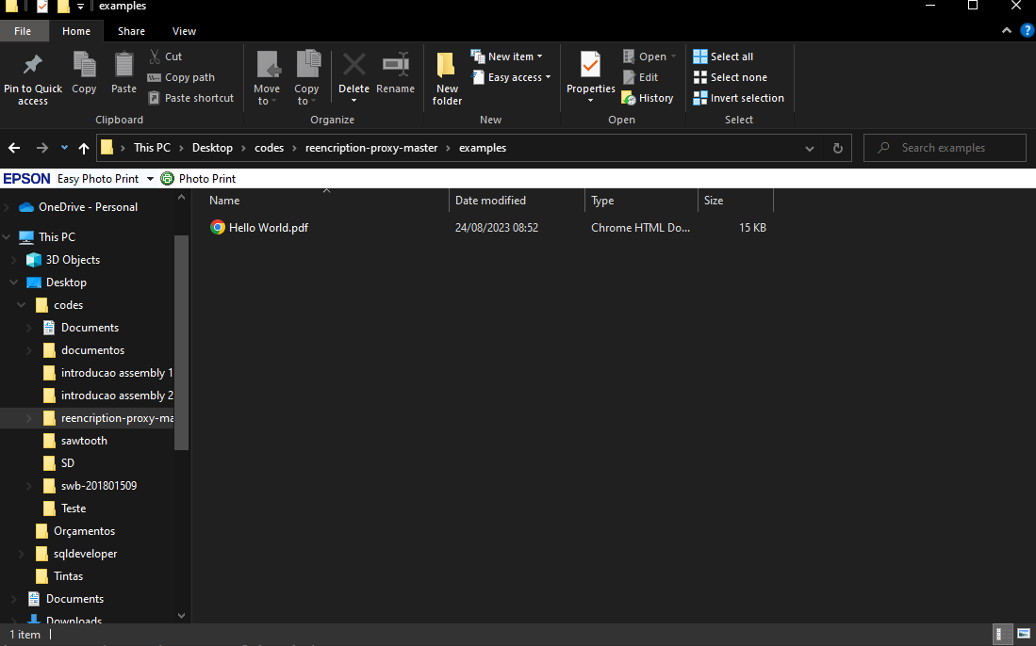

Slide 45
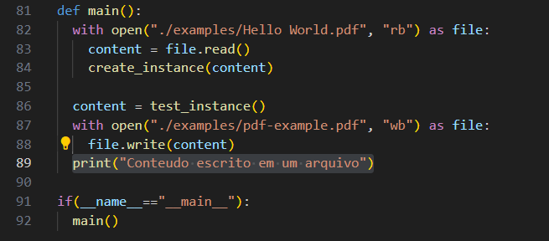
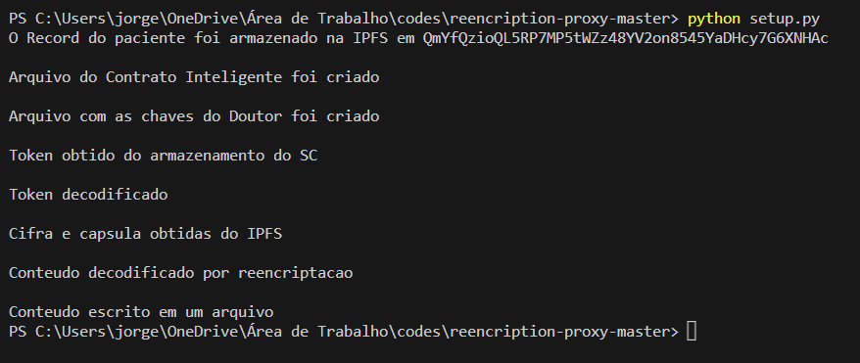

Slide 46
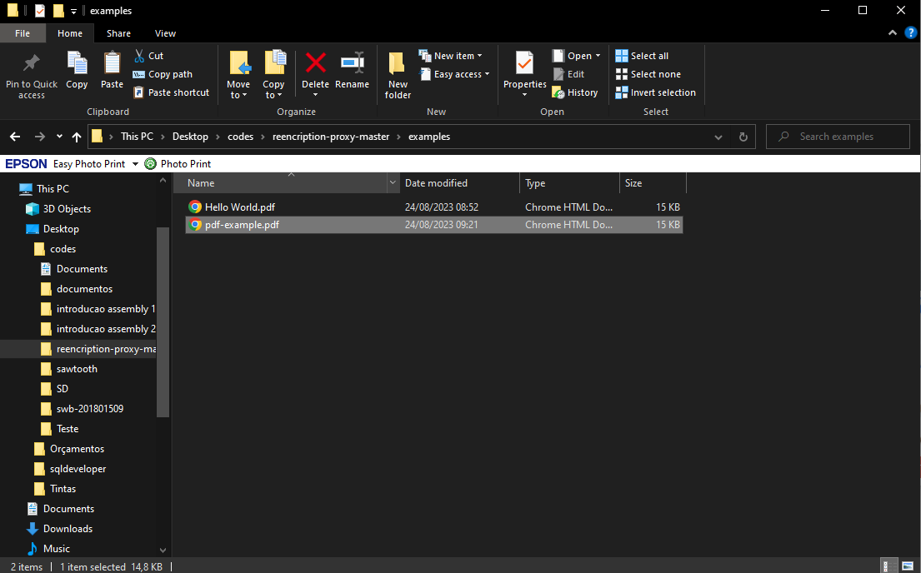

Slide 47


Slide 48
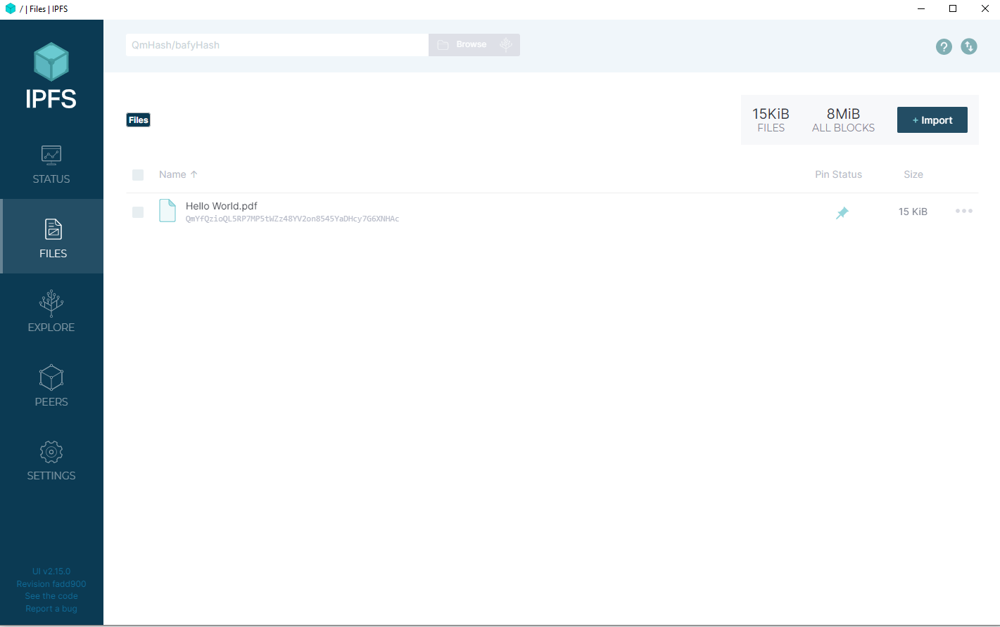

Slide 49
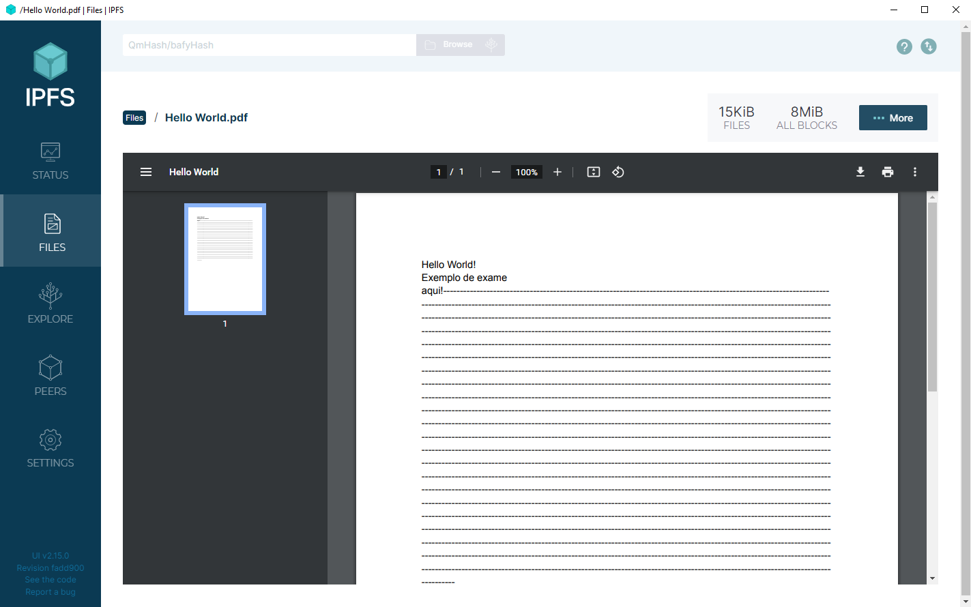

Slide 50
Referências

Slide 51
Referências Bibliográficas
Aplicação para armazenamento seguro e descentralizado de registros médicos usando Blockchain e IPFS
[1] Madine, M. M., Al-Ayyoub, M., Jararweh, Y., & Al-Zoubi, H. (2020). Blockchain for Giving Patients Control Over Their Medical Records. IEEE Access, 8, 217487-217500.
[2] Kumar, S., Bharti, A. K., & Amin, R. (2021). Decentralized secure storage of medical records using Blockchain and IPFS: A comparative analysis with future directions. Security and Privacy, 4(5), e173.
[3] Kumar, S., Bharti, A. K., & Amin, R. (2021). Secure and Scalable Decentralized Supply Chain Management Using Blockchain and IPFS. IEEE Communications Magazine, 59(10), 68-74.

Slide 52
Obrigado!

